Slide 1
SSAFY 아이디어 해커톤
비대면 화상
평가 시스템
C205 이주영, 김희주, 이성찬, 전윤희, 홍성준, 허은지

Slide 2






목차
01
기획 배경
02
기존 서비스 분석
03
기능 설명
04
기대효과 & 개선점

Slide 3

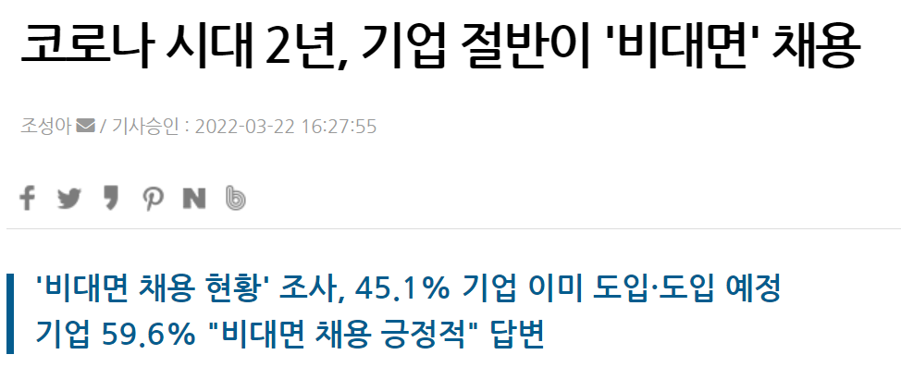
기획 배경 (WHY)
언택트 시대의 도래
면담 시, 피면담자 상태 체크와 평가를 따로 진행하는 것이 불편하다.
불편한 멀티태스킹
피면담자마다 음질이 다르고
최악의 경우에는 말이 뭉개져서
면담자 입장으로는 잘 들리지 않을 수가 있어 재확인 필요가 있을 수 있다.
음질 문제
점수 취합으로 인한 시간 지체
평가 시, 피면담자의 점수가 이산적으로 흩어져있어 나중에 재취합과정이 불편하다.

Slide 4
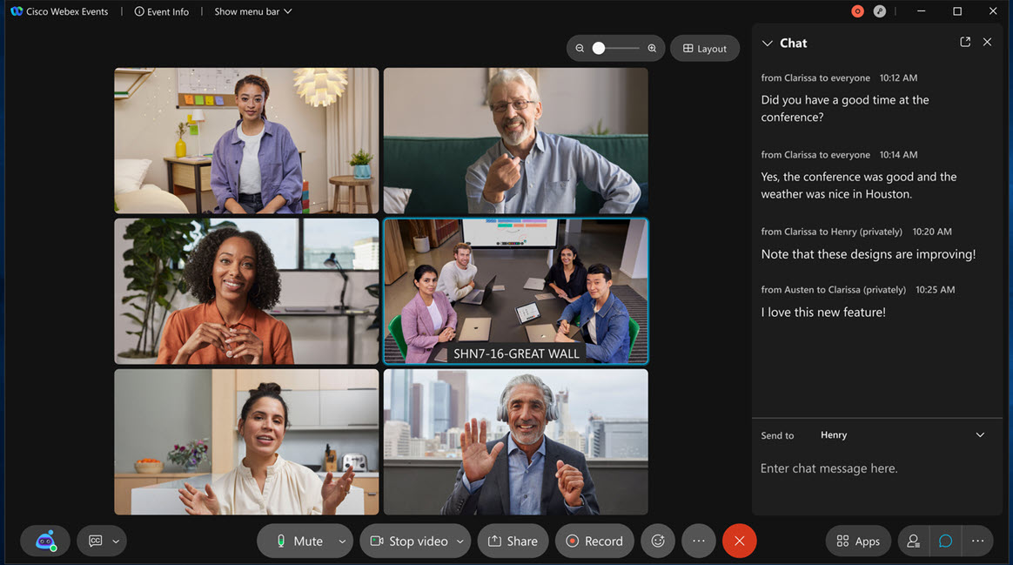
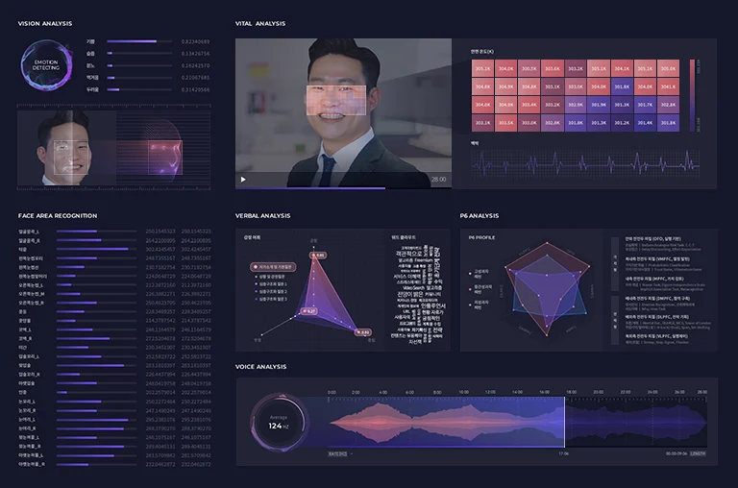
기존 서비스 분석
Webex & Zoom
화상 통화 및 채팅
화면 공유 및 주석 / 소회의실 기능
AI 면접 검사
피면담자 표정/말투/내용 평가 기능

Slide 5

기능 설명 (HOW)
화면 내 평가기능
면담자는 피면담자와 그에 대한 평가를
하나의 화면 내에서 진행
화면 내 평가기능으로 완료한 평가를 즉시 DB서버에 전송하여, 점수별 피면담자의 순위를 자동 정렬
비대면 화상 평가
점수 자동 취합
음성 실시간 스크립트화
면담자와 피면담자의 면담 내용을 실시간으로 스크립트화 하여,
추후 재검토시 정확한 정보 제공

Slide 6
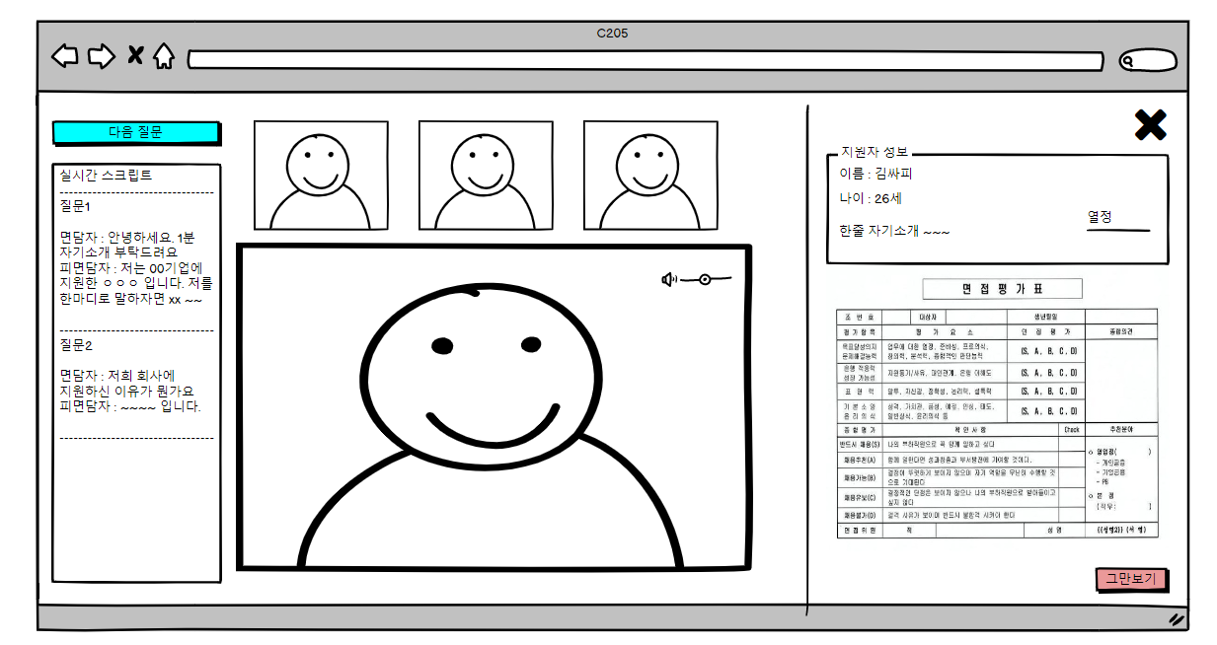
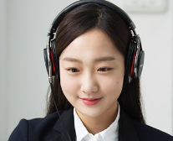
기능 설명 (WHAT)
면담자
면담자
면담자
피면담자
피면담자

Slide 7
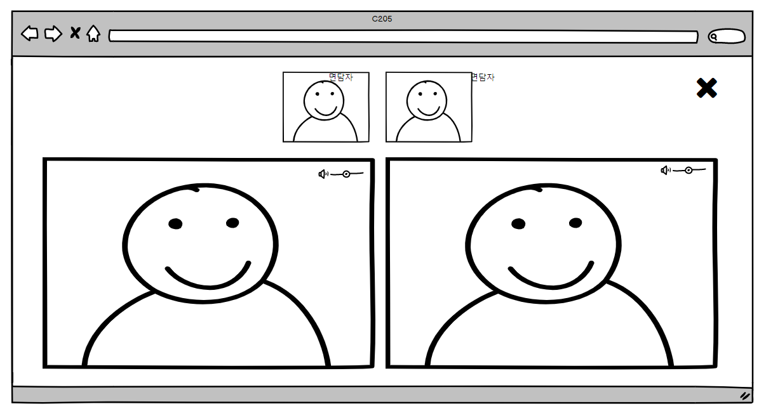
기능 설명 (WHAT)
면담자(현재 말하는)
피면담자
피면담자

Slide 8
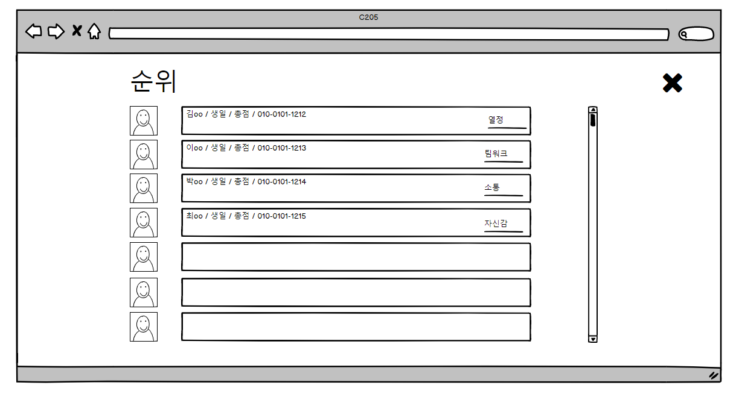
기능 설명 (WHAT)

Slide 9
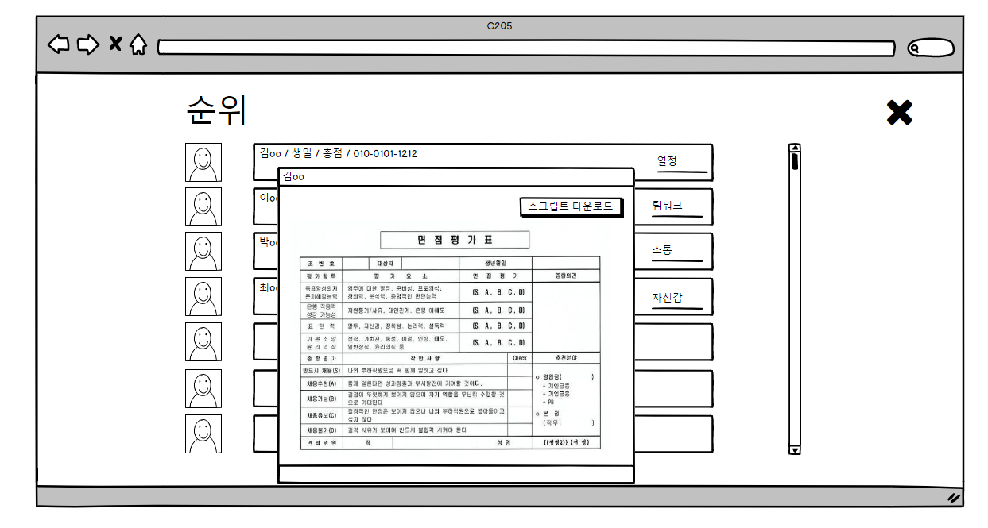
기능 설명 (WHAT)

Slide 10
기대효과 및 개선점
편리성
평가 관련 타 프로그램을 이용하지 않아도 되므로 편리성 기대
보편성
대화의 실시간 스크립트화로 청각장애인도 화상 면담 가능
확장성
비대면 평가가 필요한 모든 상황에서 이용 가능(오디션, 세미나 등등)
공정성
스크립트 및 채점표를 개인별로 저장해
공정한 평가에 대한 증거 확보
효율성
면담자 관점에서,
자동 점수 합산으로 시간 단축

Slide 11
Q&A

